Slide 1

Universal Application Development on Windows Platform for Beginners Module 5. Application Lifecycle
Dmitry Soshnikov
dmitryso@microsoft.com | twitter.com/shwars | blog.soshnikov.com
Microsoft

Slide 2
Agenda
Application Lifecycle
Application States
Handling events
Notes:
В этой части курса мы рассмотрим понятие жизненного цикла приложений
Поговорим о типах состояния приложения при выполнении
А так же о новой возможности, добавленной в приложения UWP – о способе продления

Slide 3
Application Lifecycle
Running
app
Suspended app
Low memory
Terminated
app
Suspend
Resume

Slide 4
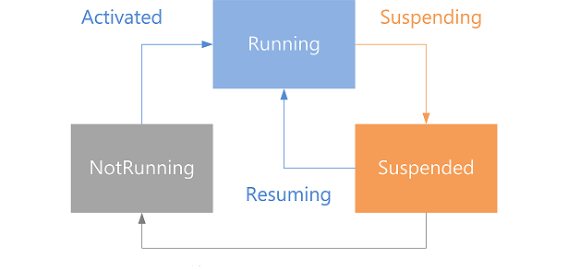
Application States
Terminated
ClosedByUser

Slide 5
Application Lifetime
Running
Suspended
Running
Suspended
Not Running
Memory
Running
Suspended (5 sec)
Activated
Suspended (5 sec)
Terminated

Slide 6
launch, suspend, resume

Slide 7
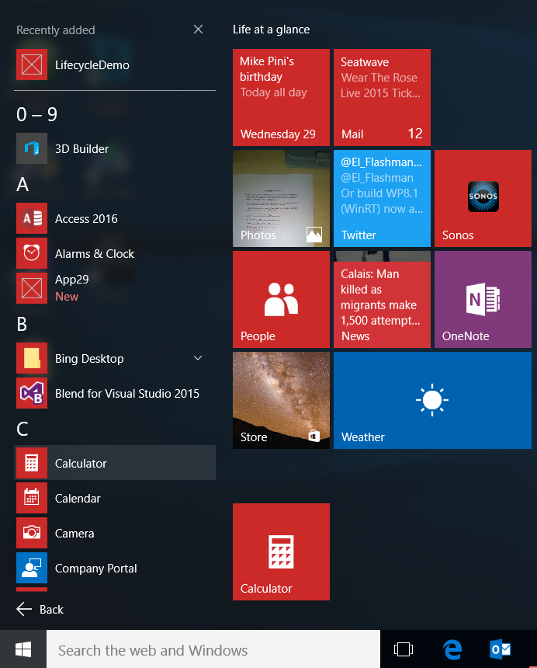
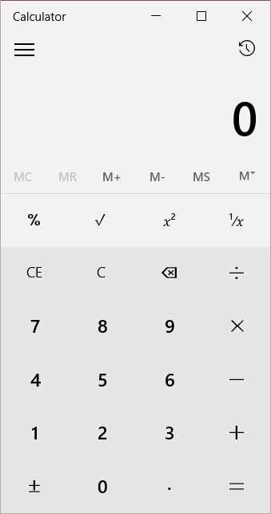
User launches app
Launch
NotRunning
Running

Slide 8
Application.OnLaunched override
NotRunning
Running
Suspended
Terminated
ClosedByUser
sealed partial class App : Application
{
/// <summary>
/// Invoked when the application is launched normally by the end user.
/// </summary>
/// <param name="e"> Details about the launch request and process </param>
protected override void OnLaunched(LaunchActivatedEventArgs e)
{
// How did the app exit the last time it was run (if at all)
ApplicationExecutionState previousState = e.PreviousExecutionState;
// What kind of launch is this?
ActivationKind activationKind = e.Kind;
//..
Launch
File
Protocol
VoiceCommand
и т.д.

Slide 9
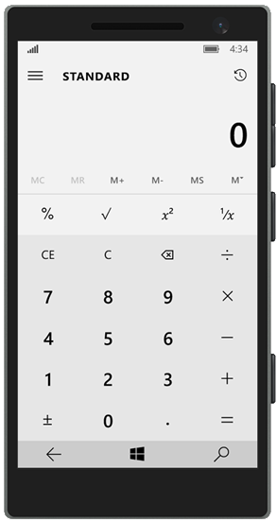
User switches to another app
App is suspended
All code stopped
Process still alive and in memory
Notes:
На компьютере UWP приложения приостанавливаются, когда их сворачивают или когда Windows включает режим низкого потребления энергии
На мобильном устройстве приложения UWP приостанавливаются, когда пользователь переключается на другое приложение

Slide 10
Application.Suspending event
sealed partial class App : Application
{
public App()
{
this.InitializeComponent();
this.Suspending += OnSuspending;
}
private void OnSuspending(object sender, SuspendingEventArgs e)
{
// Ask for a deferral if you need to do async work
var deferral = e.SuspendingOperation.GetDeferral();
//TODO: Сохраните приложение и остановить любую фоновую активность
deferral.Complete(); // Save application state //and stop any background activity
}

Slide 11
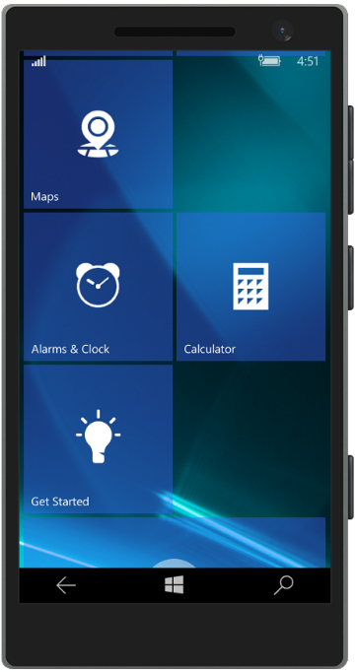
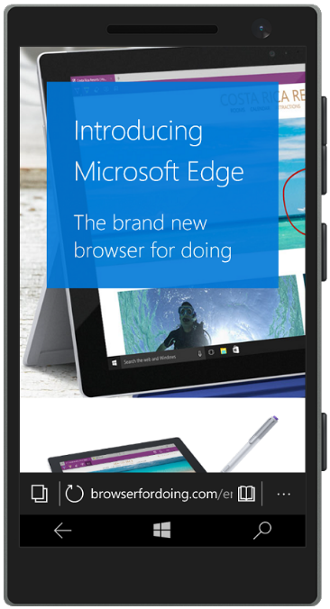
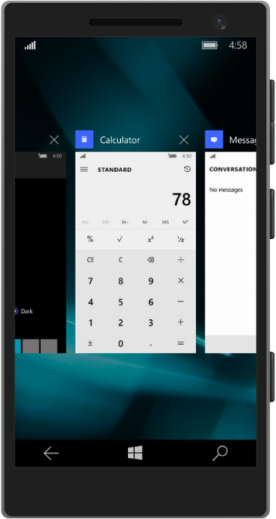
User returns to your app
Launch
Back
Switcher
Notes:
Возобновилась работа с тем же приложением
Тот же процесс, те же значения переменных
Код запущен
Приложение взаимодействует с пользователем

Slide 12
Application.Resuming event
sealed partial class App : Application
{
public App()
{
this.InitializeComponent();
this.Suspending += OnSuspending;
this.Resuming += OnResuming;
}
private void OnResuming(object sender, object e)
{
// TODO: whatever you need to do to resume your app
}

Slide 13
What to do on resuming?
Check external data or conditions that might change while the app was suspended
Consider time elapsed since suspension
Notes:
Проверить внешние данные и состояния, которые могли измениться пока приложение было приостановлено
Обновить данные, если используются онлайн источники
Обновить состояние подключения приложения – online или offline?
Обновить данные датчиков, например геолокации
Проверить подключение к сети, которое могло оборваться
Проверить данные фоновых задач
Оценить длительность приостановки приложения
Когда работа с приложением возобновляется после короткого периода, вернуть то состояние приложения, которые было, когда пользователь прекратил работу с ним
Когда работа с приложение возобновляется после длительного перерыва, вернуть пользователя на страницу по умолчанию
В подходящих сценариях, вы можете предложить пользователю выбор – вернуться к тому месту на котором он остановился или начать заново

Slide 14
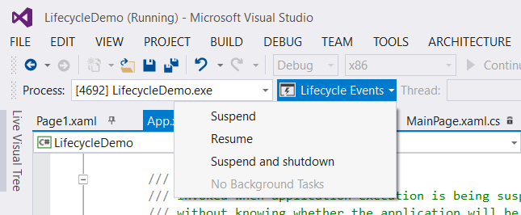
Debugging in Visual Studio
Lifecycle Events in Visual Studio 2015
Notes:
Используйте инструмент Debug Location для моделирования ситуаций приостановки и прекращения работы приложений запущенных при отладке в Visual Studio

Slide 15
App was closed by system

Slide 16
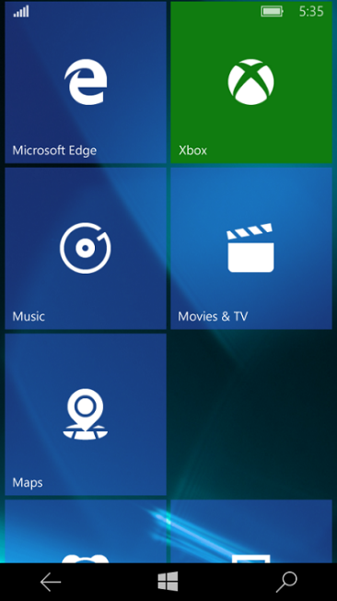
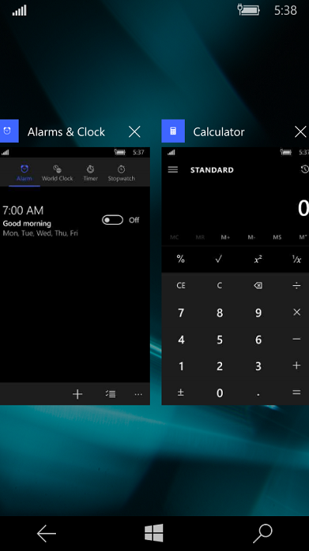
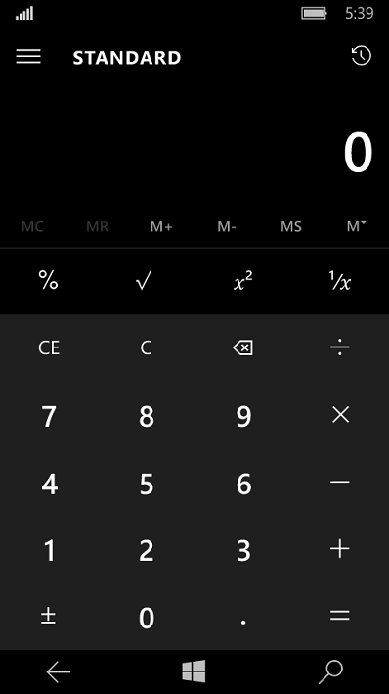
The OS terminates your app
Terminated
User launches another app
OS short memory
OS terminates an app
Notes:
OS does not wake an app to terminate it – no notification
App is removed from task switcher list

Slide 17
User ‘returns’ to a terminated app
Notes:
Пользователь не подозревает, что работа приложения была прекращена
Пользователь ожидает продолжения работы с приложением с того места, на котором остановился
Задача разработчика сохранить иллюзию того, что приложение все это время было запущено, даже если это было не так
Пользователь не должен потерять данные и должен продолжить приостановленные действия
Приложение должно восстановить переходное состояние
Включая историю навигации между страницами, параметры и данные введенные в поля

Slide 18
What to do on suspending?
Save app data
Save session state to return your user in point where they were, if they return to your app after termination
Notes:
Сохранить данные приложения
Убедитесь, что данные приложения сохранены
В состоянии приостановки приложение может прекратить свою работу
Никаких оповещений о прекращении работы, поэтому разработчик *должен* сохранить данные приложения при приостановке
В дополнение, сохраните состояние сессии, чтобы вернуть пользователя на то же место, где он остановился

Slide 19
App was closed by user

Slide 20
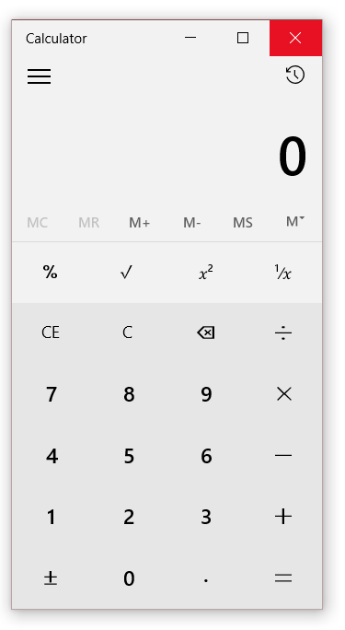
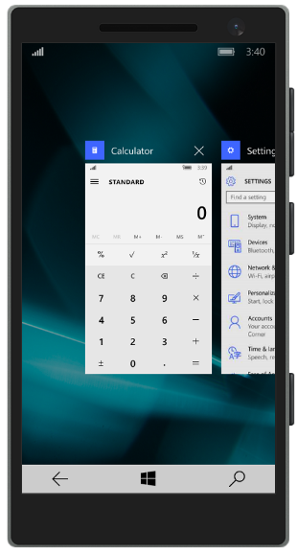
App can be closed by the user
Using Task Switcher on Mobile
By TitleBar ‘X’, ALT-F4, or Close touch gesture on Desktop
Running
Notes:
Когда пользователь закрывает UWP приложение, оно приостанавливается, а затем после 10 секунд прекращает свою работу

Slide 21
App closed by the user
The app suspends and then after 10 seconds, it terminates
On next launch, get the PreviousExecutionState from the LaunchActivatedEventArgs
After ‘ClosedByUser’ state, you probably should not restore app state to the last point the user was in
Notes:
Когда пользователь закрывает UWP приложение, оно приостанавливается, а затем после 10 секунд прекращает свою работу
При следующем запуске возьмите значение PreviousExecutionState из переменной LaunchActivatedEventArgs
Если значение равно ‘ClosedByUser’, вы не сможете восстановить состояние приложения в тот момент, когда пользователь последний раз с ним работал

Slide 22
DEMO

Slide 23
Review
Application Lifecycle
Application states
Handling events
Repo:
https://github.com/evangelism/Win10UWPCourse

Slide 24

Contact
Dmitry Soshnikov
Microsoft
dmitryso@microsoft.com & vk.com/shwars
blogs.msdn.com/sos & blog.soshnikov.com
twitter: @shwars

